Slide 1
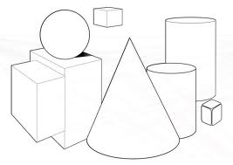
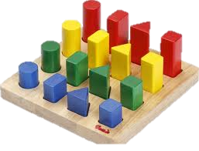
Elektronická učebnice - I. stupeň Základní škola Děčín VI, Na Stráni 879/2 – příspěvková organizace Anglický jazyk
15.1 Shapes
http://www.mes-english.com/flashcards/files/shapescolors_flash.pdf
Autor: Zuzana Tonderová

Slide 2
Elektronická učebnice - I. stupeň Základní škola Děčín VI, Na Stráni 879/2 – příspěvková organizace Anglický jazyk
15.2 What do we already know?
Rectangle
Circle
Square
Triangle

Slide 3
Elektronická učebnice - I. stupeň Základní škola Děčín VI, Na Stráni 879/2 – příspěvková organizace Anglický jazyk
15.3 New terms
Heart
Ellipse
Star
Diamond

Slide 4
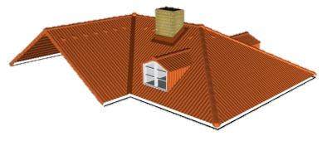
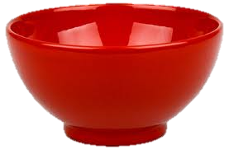
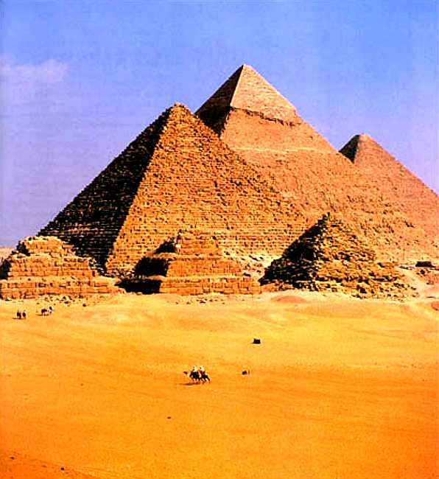
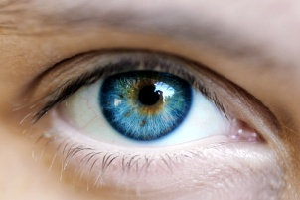
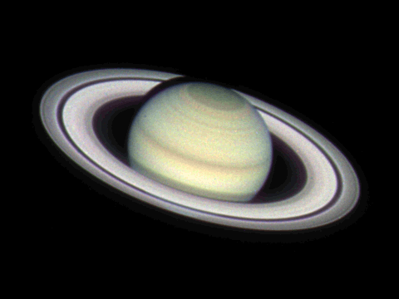
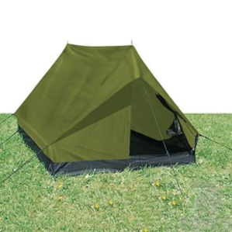
Elektronická učebnice - I. stupeň Základní škola Děčín VI, Na Stráni 879/2 – příspěvková organizace Anglický jazyk
15.4 Shapes
What shape can you find in this picture?
______________
___________
___________
_____________
____________
There is an ellipse.
_______________

Slide 5
Elektronická učebnice - I. stupeň Základní škola Děčín VI, Na Stráni 879/2 – příspěvková organizace Anglický jazyk
15.5 Exercises
Shapes and colours – colour them:
Red circles
Green squares
Yellow rectangles
Blue stars
Orange triangles

Slide 6
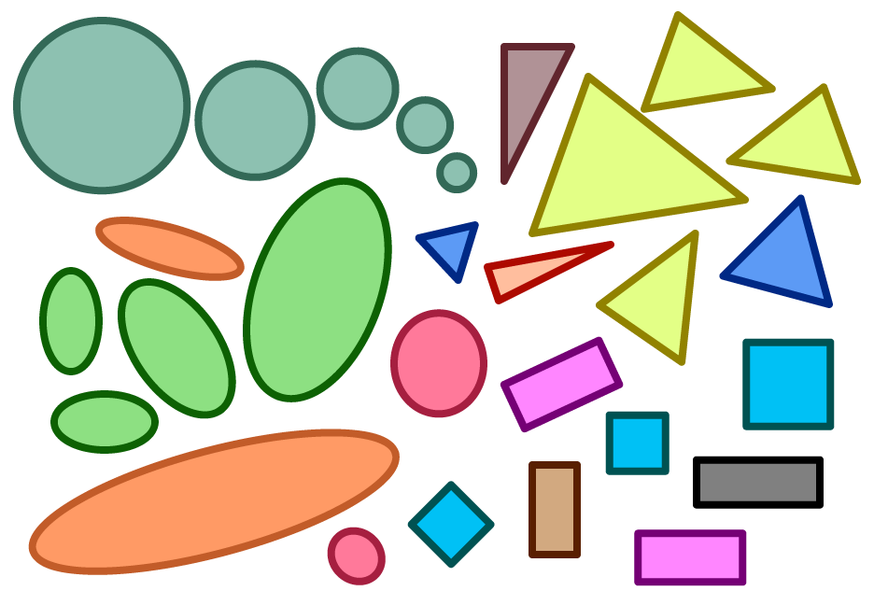
Elektronická učebnice - I. stupeň Základní škola Děčín VI, Na Stráni 879/2 – příspěvková organizace Anglický jazyk
15.6 Something more difficult
Draw a picture composed of the following elements:
The body is a rectangle.
The head is a circle.
The neck is a small rectangle.
The hat on the head is a triangle.
The legs are ellipses.
The arms are diamonds.

Slide 7
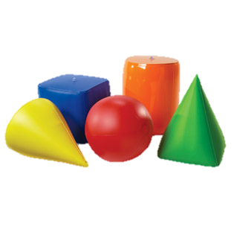
Elektronická učebnice - I. stupeň Základní škola Děčín VI, Na Stráni 879/2 – příspěvková organizace Anglický jazyk
15.7 Shape song
I´m a square, I have four sides.
I´m a square, I have four sides.
We are squares, we have four sides.
One, two, three, four we are squares.
I´m a circle, I go round and round.
I´m a circle, I go round and round.
We´re circles, we go round and round.
Round and round, we´re circles.
I´m a triangle, I have three sides………
http://www.youtube.com/watch?v=pfRuLS-Vnjs

Slide 8
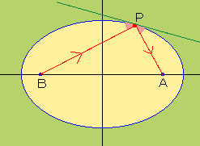
Elektronická učebnice - I. stupeň Základní škola Děčín VI, Na Stráni 879/2 – příspěvková organizace Anglický jazyk
15.8 Revision test
What is not a shape?
Triangle
Square
Tree
Diamond
3. Find a shape.
gnibudil
eanlpaero
cterelgan
osueh
2. What shape is a sun?
Triangle
Circle
Rectangle
Star
4. It has 4 same sides. What is it?
Circle
Triangle
Square
Heart
Correct answers:
1c,2b,3c,4c

Slide 9
Elektronická učebnice - II. stupeň Základní škola Děčín VI, Na Stráni 879/2 – příspěvková organizace Anglický jazyk
15.9 Použité zdroje, citace
http://www.mes-english.com/flashcards/files/shapescolors_flash.pdf
http://www.youtube.com/watch?v=pfRuLS-Vnjs
http://pyramidy-egypt.wz.cz/

Slide 10
Elektronická učebnice - II. stupeň Základní škola Děčín VI, Na Stráni 879/2 – příspěvková organizace Anglický jazyk
15.10 Anotace
Autor | Zuzana Tonderová
Období | 07 – 12/2011
Ročník | 3. ročník
Klíčová slova | Heart, ellipse, diamond, star
Anotace | Prezentace popisující tvary

